Slide 1
II. Chaînage, SDD séquentielles
→ Chaînage et LSC : motivation et principe
Manipuler la LSC : exemples
Variantes : LDC, liste circulaire, …
Etude de cas : réalisation d’un buffer clavier

Slide 2
Exemple – problématique
Gestion des références des livres d’une bibliothèque
Tableau des références
Rangement par ordre alphabétique
Parcours séquentiel
Problèmes
Insertion d’une nouvelle référence
➔ Déplacer toutes les références > position d’insertion
Même type de problème avec la suppression
Pré allocation d’un tableau
Beaucoup d’espace inoccupé en fin de tableau
Taille de liste limitée par la taille du tableau

Slide 3
Exemple – solution
Principe du chaînage
Découpler ordre des références et ordre des index
Associer à chaque réf. l’index de la réf. suivante
Conséquences
Organisation adaptée à un traitement séquentiel
Comme pour le tableau
Performance
Insertion et suppression : impact seulement local

Slide 4
Liste simplement chaînée (LSC)
Suite d’éléments
Eléments non indexés
Pas d’accès direct
Eléments chaînés
Accès depuis l’élément précédent : son prédécesseur
Le premier élément : la tête de liste : sans prédécesseur (A)
Le dernier élément : la queue de liste : sans successeur (D)
Pour accéder à un élément
Partir de la tête de liste (qui représente la liste)
Parcourir tous les successeurs jusqu’à l’élément
A
B
D

Slide 5
Représentation V1: statique
Deux tableaux de même taille
1. Tableau e d’éléments non ordonnés
2. Tableau s des index des successeurs
D’où
succ(e[i]) = e[s[i]]
Conséquence
Insertion et suppression : impact seulement local

Slide 6
Etat initial de la liste
A
B
D
0
1
A
2
D
3
B
4
5
\0
0
1
3
2
5
3
2
4
5
\0

Slide 7
Après insertion de C entre B et D
A
B
C
D
0
C
1
A
2
D
3
B
4
5
\0
0
2
1
3
2
5
3
0
4
5
\0

Slide 8
Problème de la V1 et évolution
La dynamique n’est qu’émulée : pré-allocation
Toujours beaucoup d’espace inoccupé
Longueur de liste limitée à la taille des tableaux
Transposons en mémoire
l’index devient adresse mémoire
On utilise la notion de pointeur
Variable contenant une adresse
On se dote d’un nouvel opérateur
Accès au contenu stocké à une adresse donnée : contenu(s)
Notation algorithmique
Accès au champ c de la structure stockée à l’adresse s
contenu(s).c s’écrit s → c

Slide 9
Représentation V2 : dynamique
Structure maillon comportant deux champs
1. un élément e
2. l’adresse mémoire s du maillon suivant
D’où
succ(e) = contenu(s)
Conséquences
Logique de parcours inchangée
Pas de réservation mémoire inutile
Pas de limite de taille (sauf mémoire physique)

Slide 10
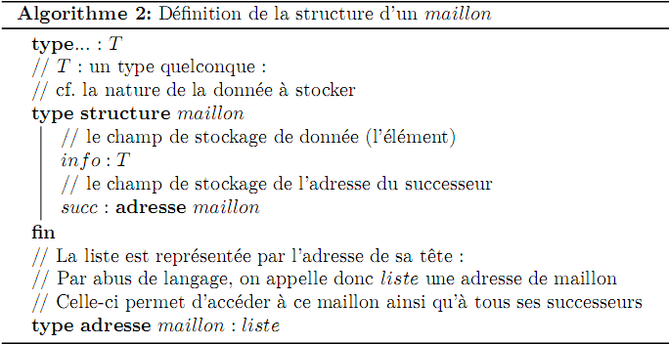
Définition d’un maillon de liste
En langage algorithmique
Exemple de traduction en C
typedef struct maillon
{
T info;
struct maillon *succ;
} maillon;
typedef maillon *liste;

